Slide 1
РЕЧЕВОЕ РАЗВИТИЕ. Сказка «Теремок». (возраст 3-4 года)
Воспитатель:
Матерухина А.Н.
МБДОУ ДС «Родничок»
г. Волгодонска

Slide 2
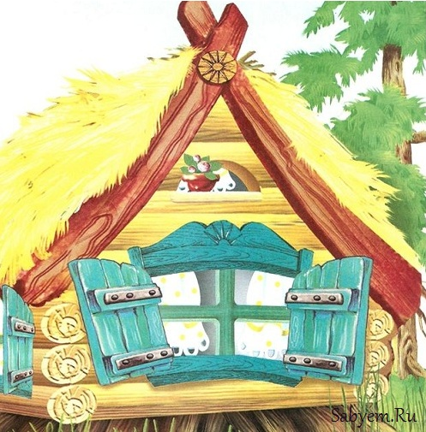
Мы с тобой, сегодня немного попутешествуем по сказке. А что бы в неё попасть, надо отгадать загадки: Где-то в поле он стоит, Из трубы дымок летит. Заяц, мышь, лиса, лягушка, Волк и косолапый мишка Дружно, весело живут, Хором песенки поют. Отвечай скорей, дружок, Это сказка … . (Теремок)

Slide 3
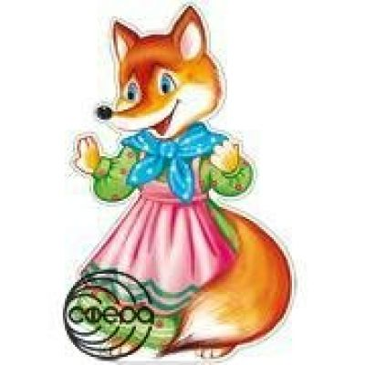
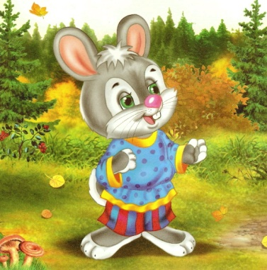
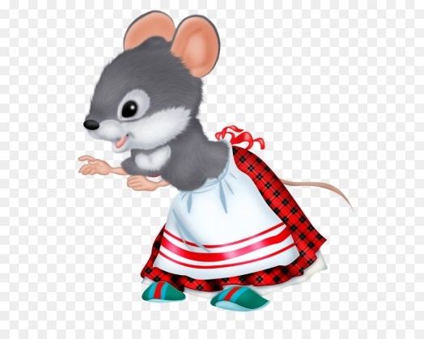
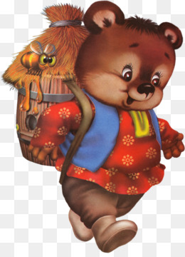
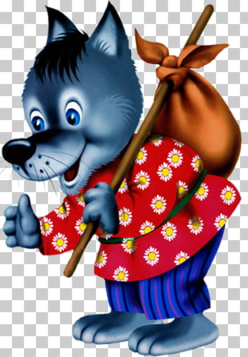
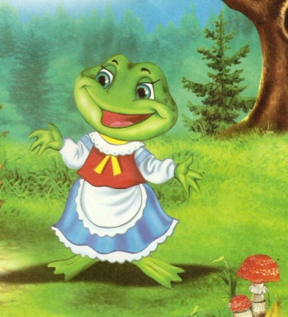
1.Рыжая плутовка, Хитрая да ловкая. Хвост пушистый, Мех золотистый. В лесу живет, В деревне кур крадет. (Лиса) 2.Живёт в норке, Грызёт корки, Короткие ножки, Боится кошки. (Мышка) 3.Летом в болоте её вы найдёте Зелёная квакушка, кто это? (Лягушка) 4.Длинные ушки ,быстрые ножки Прыгает ловко, любит морковку . (Зайчик) 5. Серый дружище по лесу рыщет (Волк) 6. Бурый, косолапый ,по лесу бредет, Любит "одолжить" он У лесных пчёл мёд. (Медведь)

Slide 9
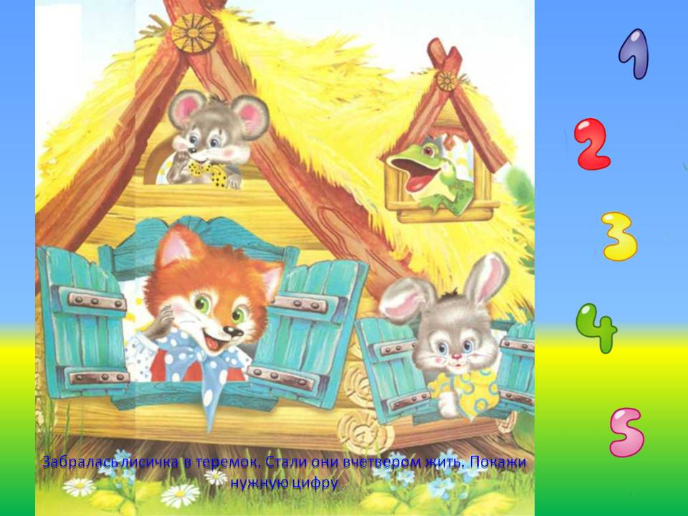

Slide 11
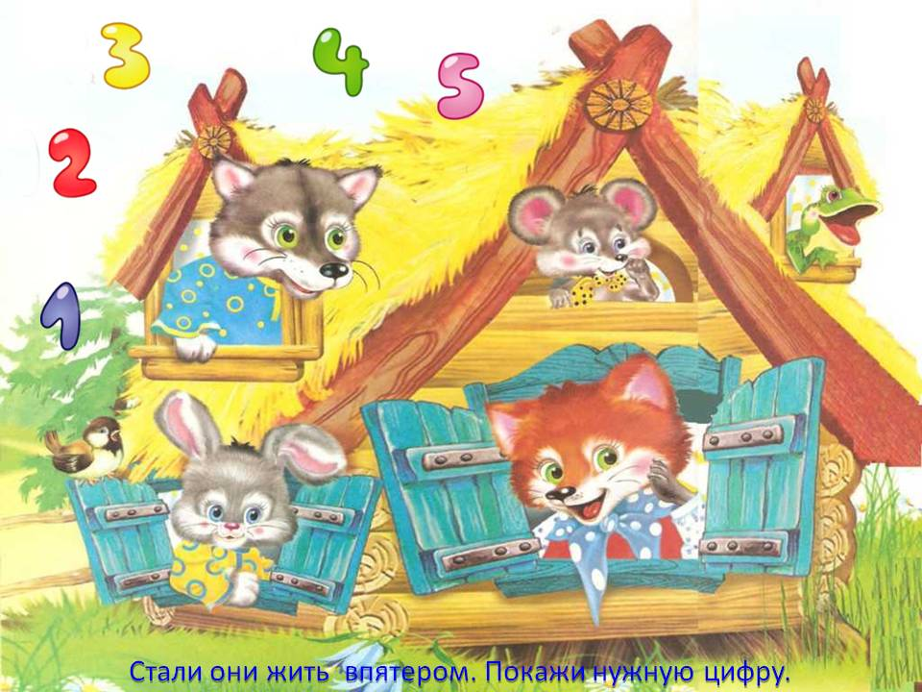

Slide 17
Понравилось тебе наше путешествие в сказку?
Кто из героев тебе понравился больше всех, а почему?
интернет ресурс:
http://chto-takoe-lyubov.net/zagadki-pro-teremok/
http://900igr.net/prezentacija/literatura/igraem-so-skazkoj-108860.html

